Slide 1
集体照定位视觉方案（2D）
推动机器视觉无所不在的存在
视觉小百科

Slide 2
目录
项目描述
项目验证
1
2
2
目录
目录
目录
3
配置清单
3
4
逻辑流程
4
评估结果&注意事项
5
6
售后服务

Slide 3
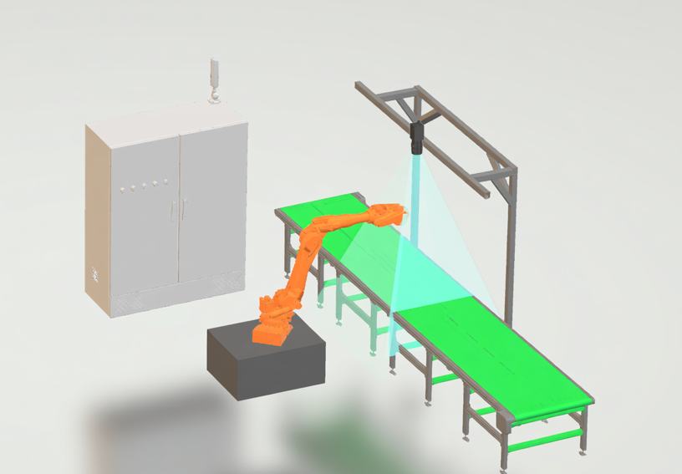
一、项目描述
●产品名称：集体照
●产品材质：铁
●产品颜色：红
●最大工作距离(mm)：不限制
●最小工作距离(mm)：不限制
●搜索范围(mm × mm)：200.0 * 200.0
●最小特征分辨要求(mm)：1
●工作节拍(pcs/min)：10
●检测时产品运动速度(m/s)：0
●相机安装方式：眼在手外
●工作距离(mm)：579
方案布局图

Slide 4

二、项目验证
参数名称 | 参数值
面阵相机型号 | A5031M/CU815
面阵相机类型 | 面阵相机
相机接口类型 | USB3.0
相机像素 | 640 * 480
镜头型号 | FA0613A
镜头品牌 | 长步道/CHIOPT
镜头焦距 | 6mm
镜头接口 | C
A(工作距离) = 579mm, B(视野宽度) = 220mm, C(视野长度) = 220mm
视野图

Slide 5

二、项目验证
检测流程

Slide 6

三、配置清单
系
统
构
成

Slide 7

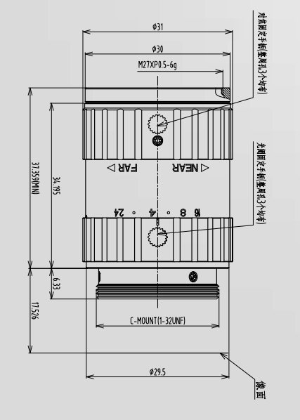
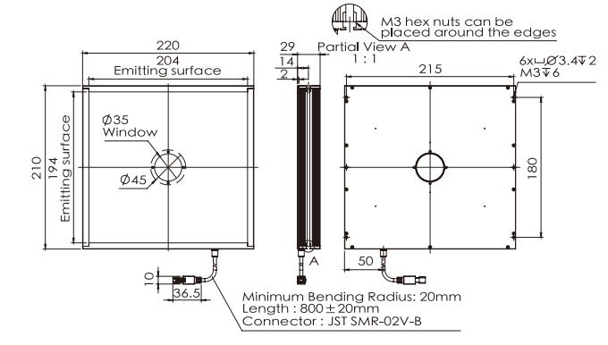
三、配置清单
光源尺寸图
相机尺寸图
镜头尺寸图

Slide 8
三、配置清单
序号 | 名称 | 型号 | 单位 | 数量 | 厂家
1 | 面阵相机 | A5031M/CU815 | 台 | 1 | 大华/dahua
2 | 镜头 | FA0613A | 个 | 1 | 长步道/CHIOPT
3 | 光源 | OPT-FLA220210K | 个 | 1 | 奥普特/OPT
4 | 工控机 | - | 台 | 1 | -
5 | 显示器 | - | 台 | 1 | -
6 | 软件 | MVP | 套 | 1 | 大华/dahua

Slide 9
四、逻辑流程
逻辑流程
├── 图像采集
│ ├── 相机配置
│ │ ├── 选择工业相机（支持USB/GIGE接口）
│ │ ├── 设置曝光时间与增益（根据红色铁材质调整参数）
│ │ ├── 启用全局相机配置（确保多相机同步）
│ ├── 图像源选择
│ │ ├── 使用相机模式（非仿真器）
│ │ ├── 设置触发模式为软触发（适应传送带来料）
├── 预处理
│ ├── 颜色分割
│ │ ├── 使用颜色匹配算子训练红色特征模型
│ │ ├── 设置ROI区域覆盖200×200mm检测范围
│ ├── 噪声抑制
│ │ ├── 应用高斯滤波（3×3核）平滑图像
│ │ ├── 使用形态学处理（开运算）消除小噪点
│ ├── 二值化处理
│ │ ├── 自动阈值分割（突出红色特征）
│ │ ├── 设置ROI掩膜限定检测区域
├── 集体照检测
│ ├── 特征定位
│ │ ├── 使用模板匹配算子训练标准集体照模板
│ │ ├── 设置角度范围[-5°,5°]和尺度范围[0.9,1.1]
│ │ ├── 启用亚像素精度提高定位精度
│ ├── 几何验证

Slide 10
四、逻辑流程
│ │ ├── 使用找边算子检测集体照边缘
│ │ │ ├── 配置6个卡尺（覆盖四周边缘）
│ │ │ ├── 设置搜索长度200mm，投影宽度50mm
│ │ │ ├── 开启非线性校正补偿镜头畸变
│ │ ├── 拟合圆算子验证圆形特征（若存在）
│ │ │ ├── 输入模板匹配结果坐标
│ │ │ ├── 忽略2个异常点优化拟合精度
│ ├── 尺寸测量
│ │ ├── 使用点与点距离算子测量关键尺寸
│ │ │ ├── 设置测量公差±0.5mm
│ │ │ ├── 启用世界坐标转换（需先完成标定）
├── 结果处理
│ ├── 合格判定
│ │ ├── 使用条件判断算子比较测量值与规格
│ │ │ ├── 设置阈值：尺寸偏差≤0.5mm
│ │ │ ├── 输出布尔型OK/NG结果
│ ├── 人机交互
│ │ ├── 在自定义界面添加OK/NG指示灯控件
│ │ ├── 显示检测结果文本（包含测量数值）
├── 通信处理
│ ├── PLC通信
│ │ ├── 配置Snap7协议连接PLC
│ │ │ ├── 设置IP地址和DB块参数
│ │ ├── 发送检测结果（布尔型信号）
│ │ │ ├── 使用报文发送算子输出NG信号
├── 统计处理
│ ├── 质量统计
│ │ ├── 使用统计功能算子记录检测数据
│ │ │ ├── 设置按小时重置统计周期
│ │ │ ├── 输出合格率、累计检测数
│ ├── CPK分析
│ │ ├── 导出测量数据到Excel进行过程能力分析
│ │ │ ├── 设置采样频率与规格限

Slide 11
五、评估结果&注意事项
05 评估结果 & 注意事项
现场环境
相机安装
物料一致性
风险点：强光干扰或反光影响红色铁件成像清晰度。
解决方案：采用中孔背光源均匀照明，避免表面反光。
风险点：工作距离较长可能导致图像模糊或畸变。
解决方案：选用6mm焦距镜头并进行标定校正，确保定位精度。
风险点：红色铁件颜色深浅不一可能影响颜色分割效果。
解决方案：使用颜色匹配算子训练多组红色样本模型，增强适应性。

Slide 12

六、售后服务
该设备上线后使用初期，我们会派专人进行全程跟踪；
处理解决可能发生的设备异常；
对现场人员进行培训指导；
设备调试完成后：售后服务一年；
若客户提出设备升级需求，我们会及时为您提供升级新方案。

Slide 13



感谢关注
视频号
抖音
更多信息请访问：www.ytzrtx.com

